Slide 1
Разработка игры на Pygame
Яндекс академия, 2 курс (2022-2023)
Муравьёв александр, Пшеничников Иван
Площадка: лицей №64

Slide 2



Используемые программы
PyCharm
Wavosaur
Adobe Photoshop

Slide 3
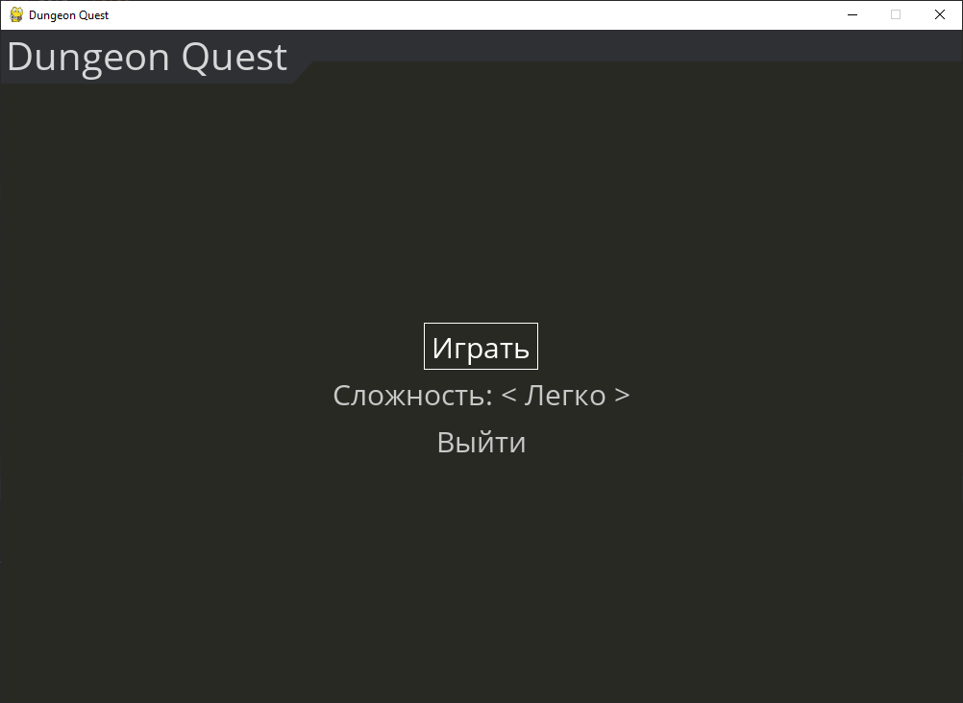
Описание игры
Сначала игрока встречает меню игры, в котором можно выбрать уровень сложности.

Slide 4
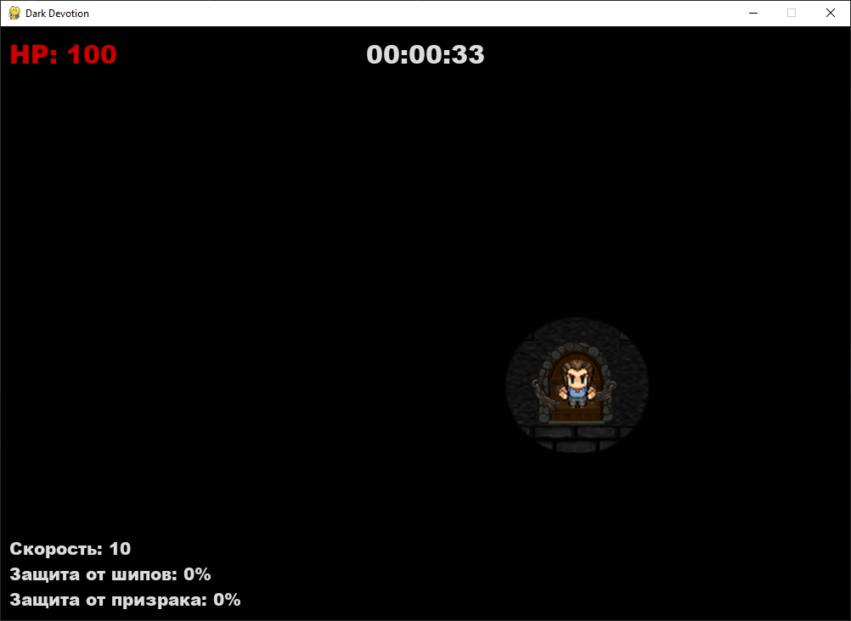
Описание игры
После нажатия кнопки “Играть” запускается игра. Управление A, W, S, D или стрелками. Чтобы взять предмет надо нажать на E. Для перехода на другой уровень через портал надо встать на портале и он автоматически перенесет персонажа на другую локацию.

Slide 5
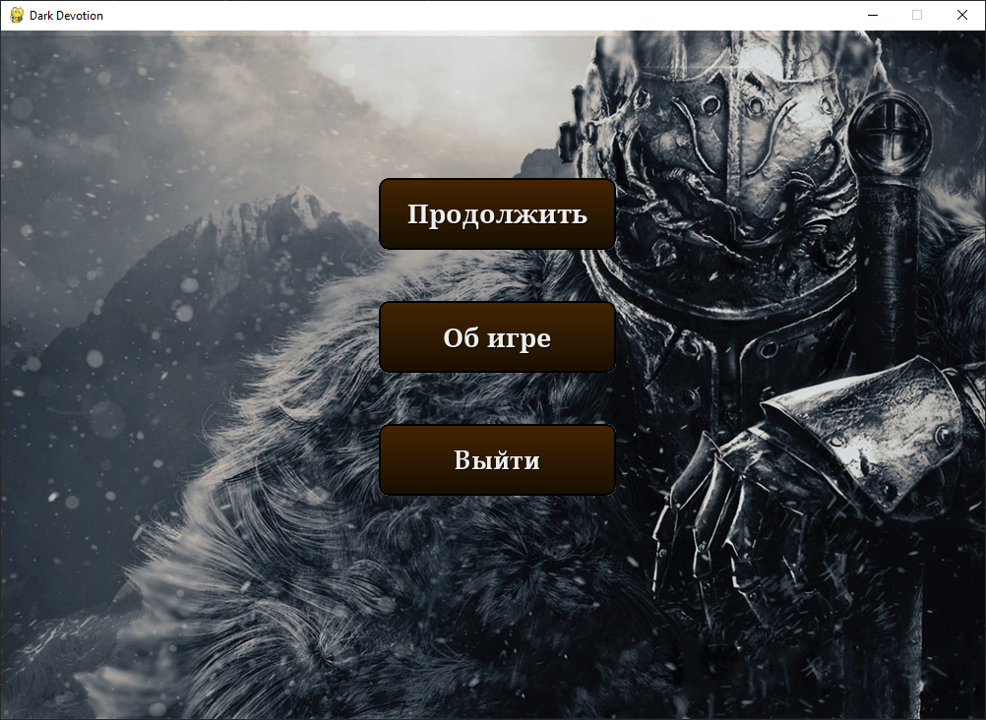
Описание игры
При нажатии клавиши ESC открывается меню. В игре также реализованы некоторые звуковые эффекты.

Slide 6
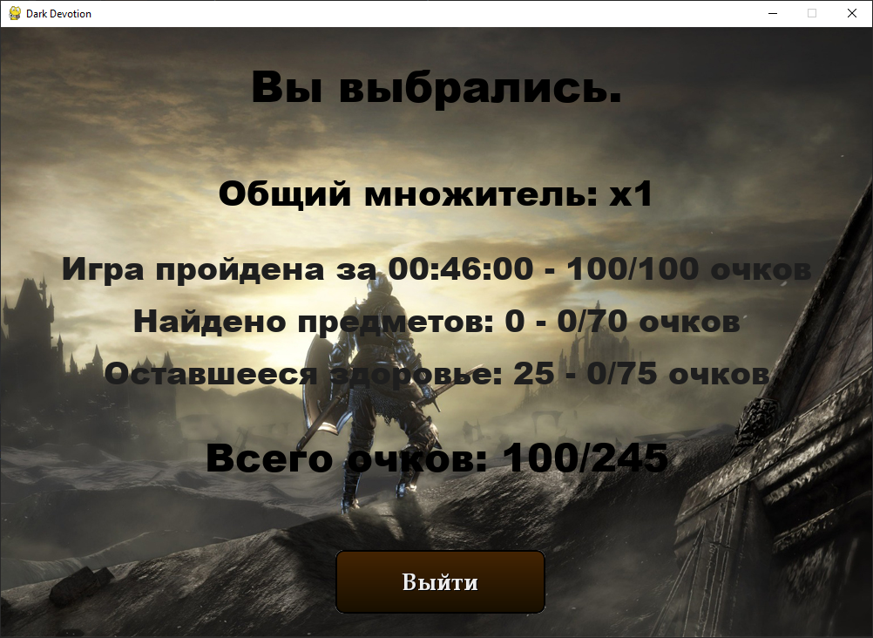
Описание игры
При завершении игры выводится статистика за всю игру.

Slide 7
Перспективы развития
Добавить больше уровней
Придумать связный сюжет
Добавить ловушки и дополнительные предметы
Улучшить графику

Slide 8
Спасибо за внимание!

